Slide 1
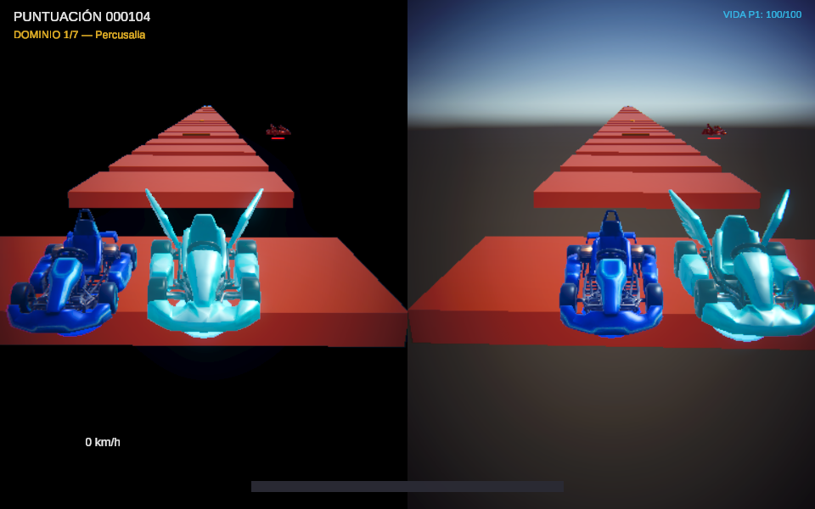
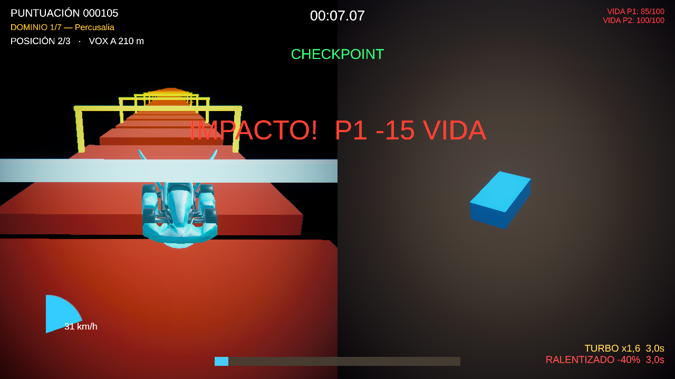
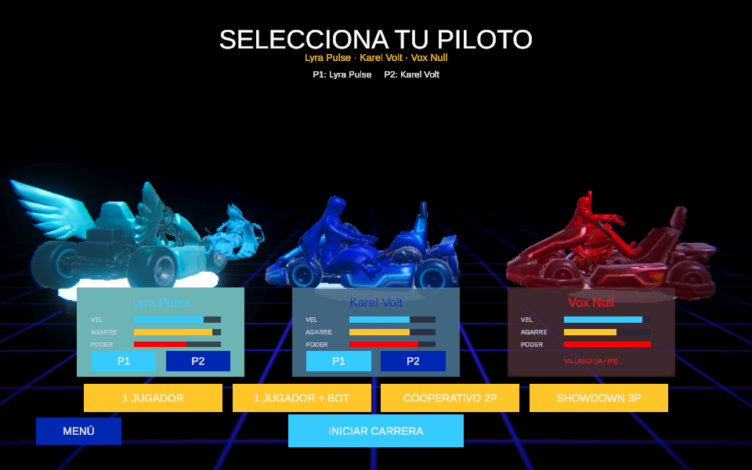
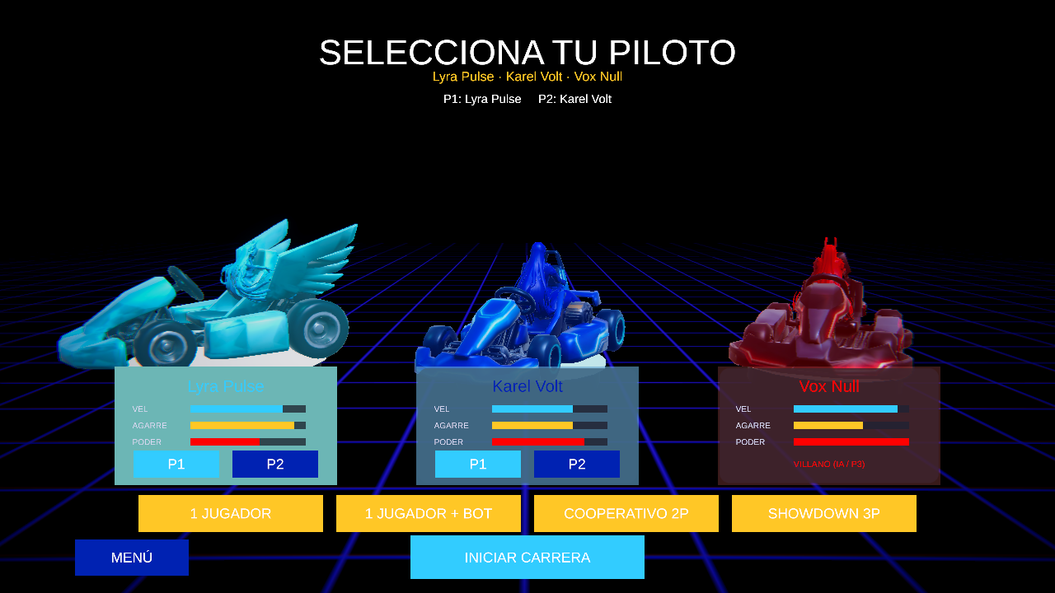
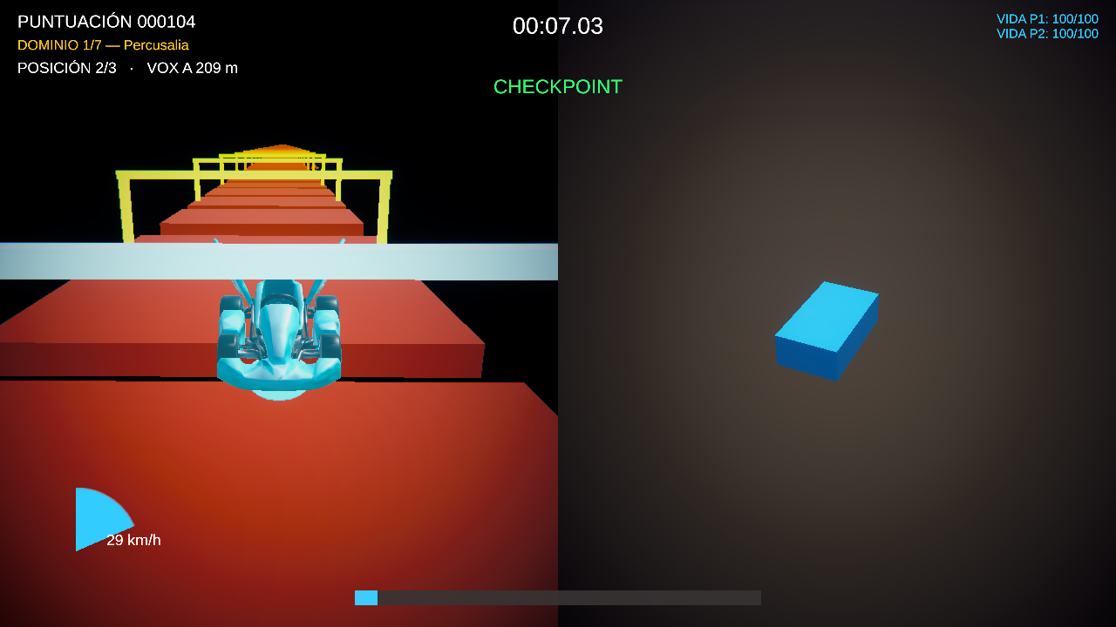
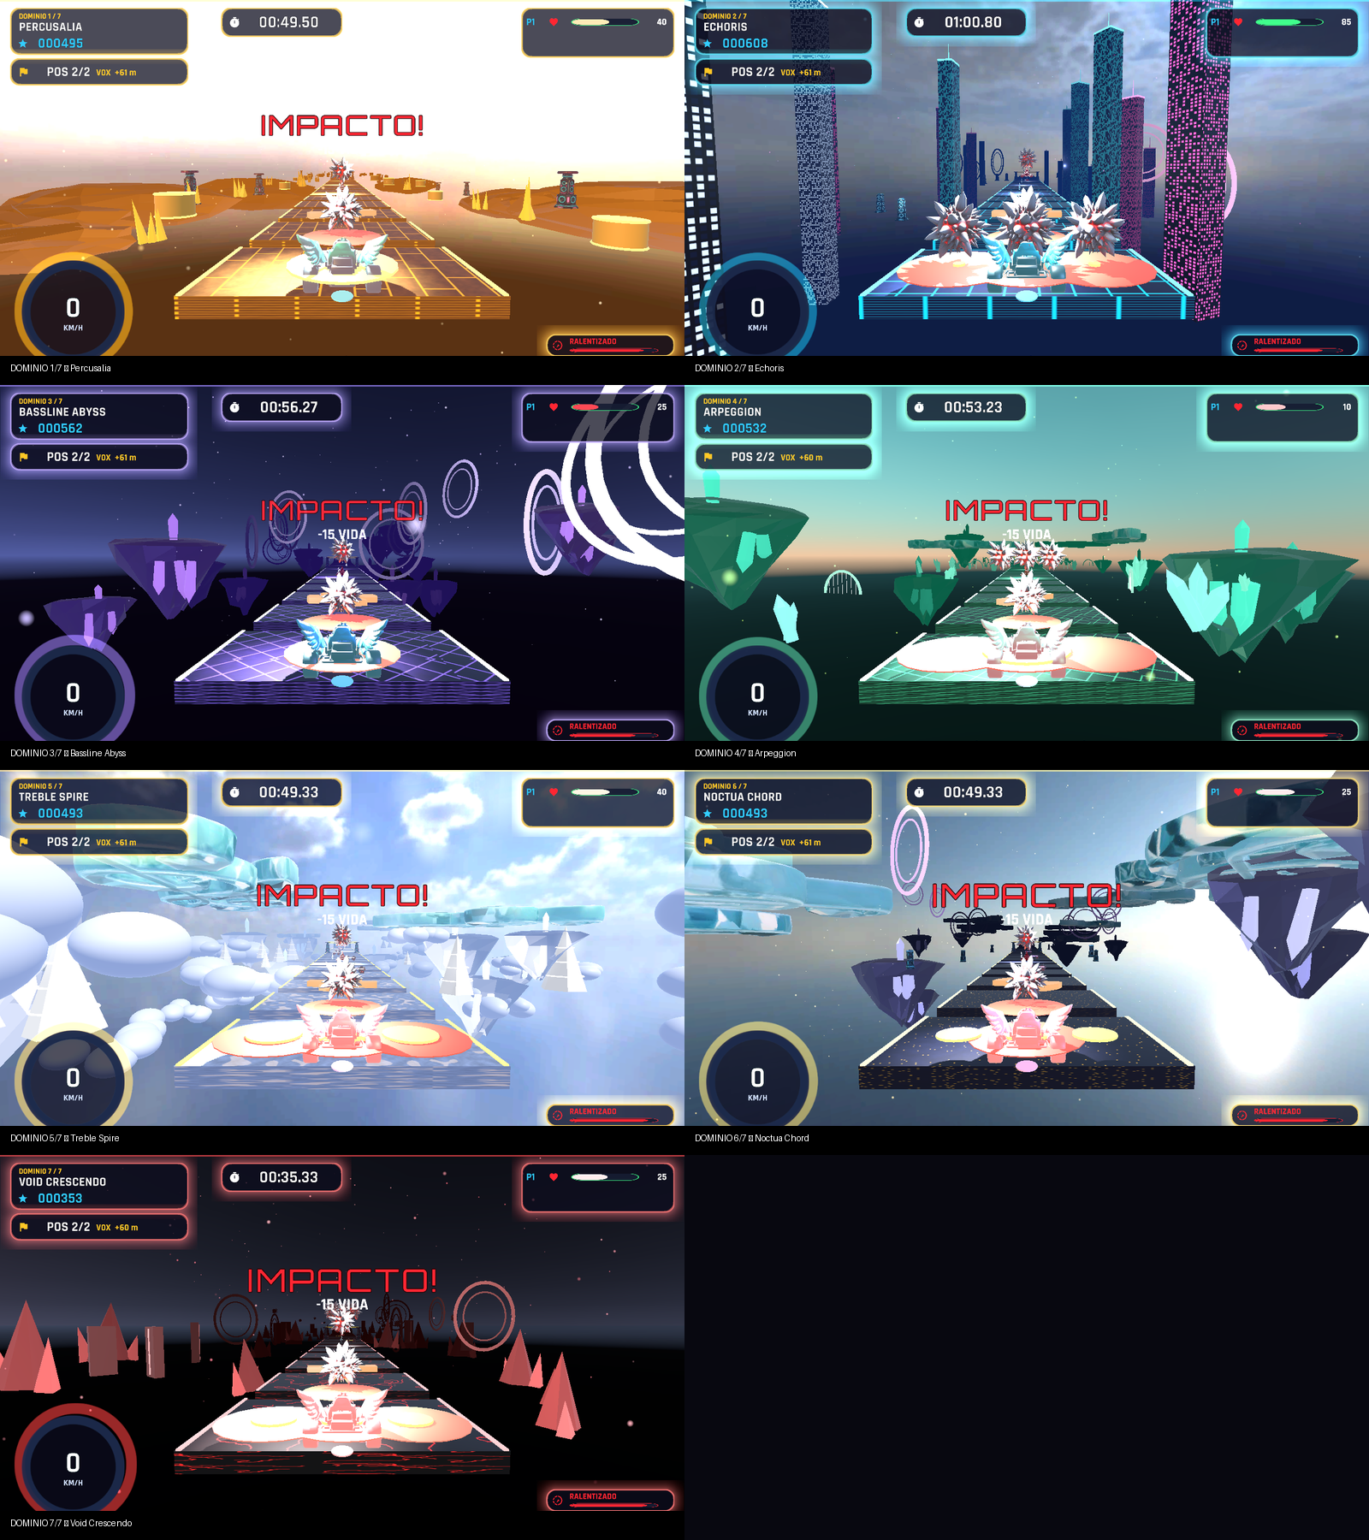
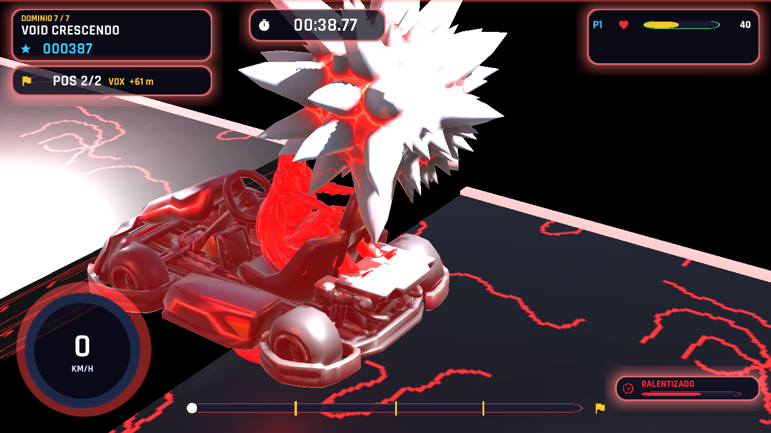
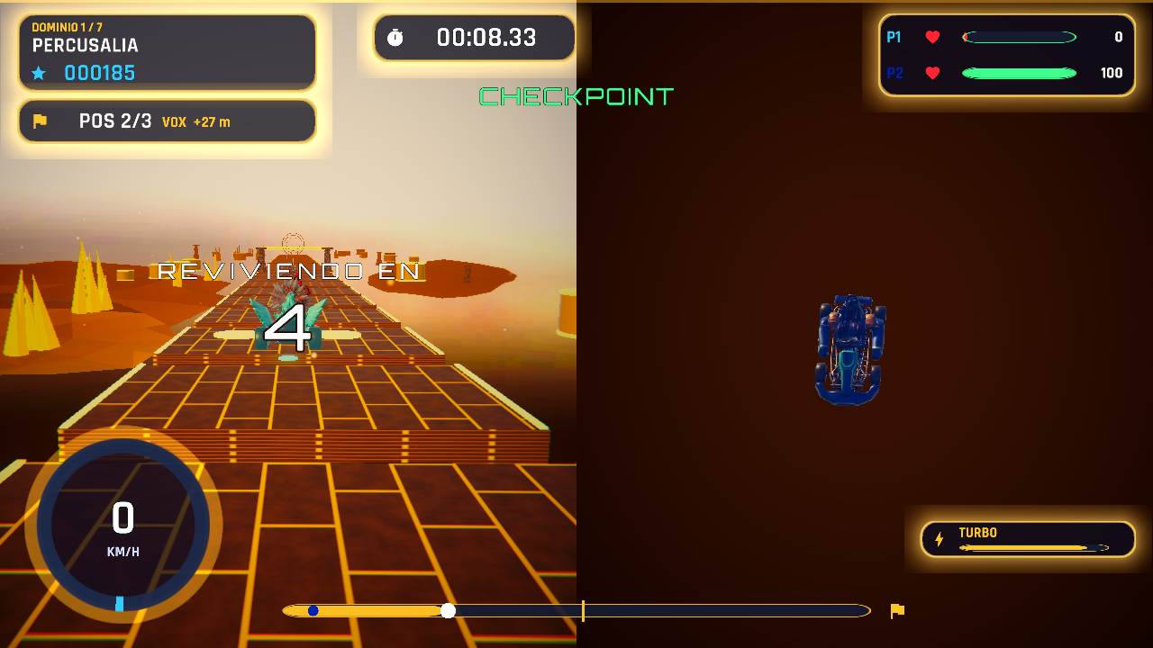
NITRO RHYTHM
Infografía comparativa — antes / después de los ajustes
GA5-220501087-AA4-EV01 · SENA · Jenifer Daniela Urbano Córdoba
1 · Estructura e interfaces
ANTES
Una sola escena de prueba con menú y HUD por código (OnGUI), sin navegación.
DESPUÉS
Cuatro escenas (menú, selección, gameplay, resultados) en Canvas + TextMeshPro, con HUD ampliado.
2 · Concepto gráfico
ANTES
Primitivas cúbicas de color plano; sin audio reactivo.
DESPUÉS
Karts y pilotos 3D texturizados, estética neón URP y música/SFX sintetizados.
3 · Niveles
ANTES
Pista procedural lineal sin temática ni narrativa.
DESPUÉS
7 dominios jugables con cielo, props, partículas y música propios; checkpoints visibles.
4 · Mecánicas
ANTES
Movimiento básico y villano estático.
DESPUÉS
4 modos, villano que ataca al compás, K.O. con cuenta regresiva, bot que salta huecos y feedback de impacto.
Hallazgos P4 (HUD), P6 (impacto) y P9 (progresión) atendidos y verificados con 40 pruebas automáticas.
Colores del juego: cian #33CCFF · dorado #FBBF24 · rojo #FF0000

